Slide 1
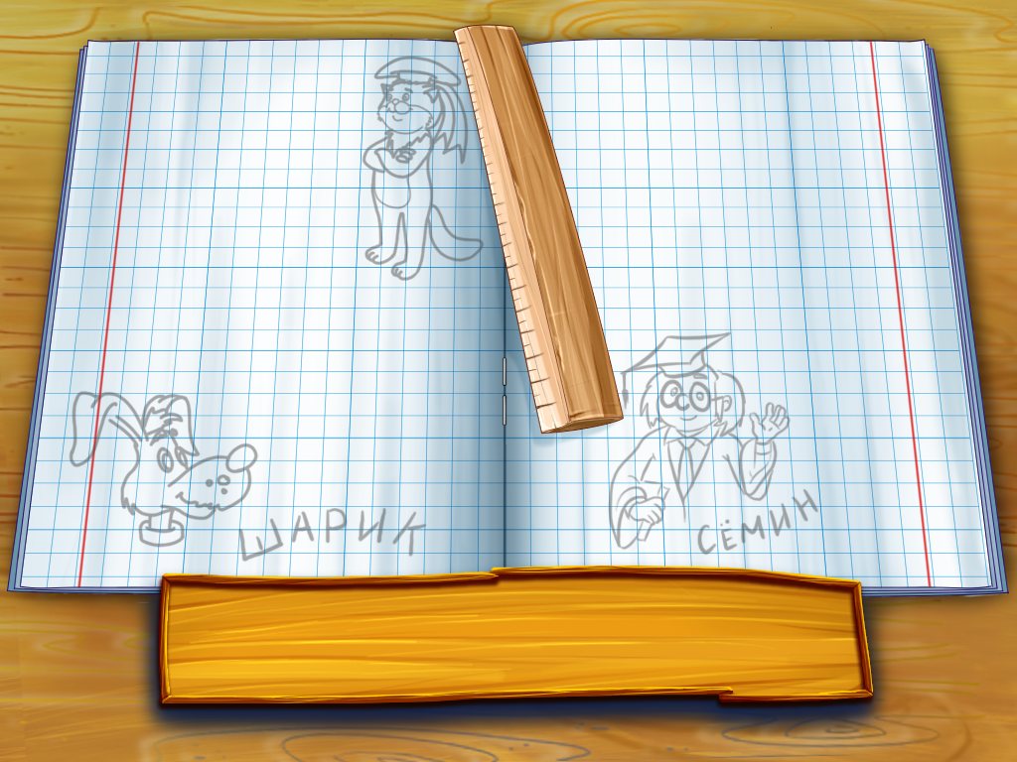
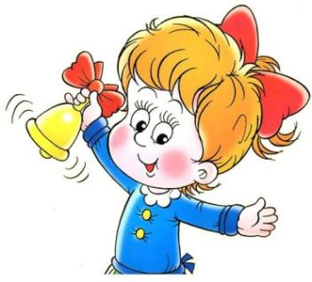

День знаний
ЗДРАВСТВУЙТЕ, ТРЕТЬЕКЛАССНИКИ!

Slide 2
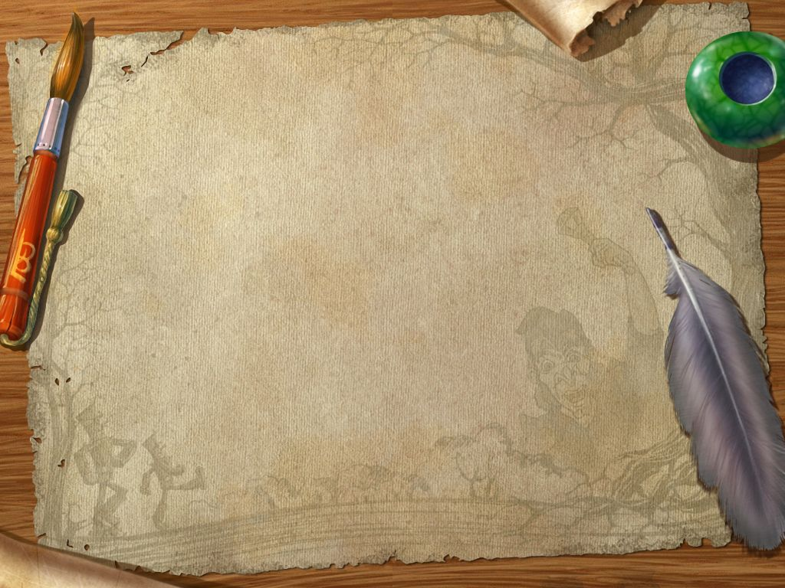
День занимательных уроков
Сегодня в расписании:
1. Сказочная литература.
2. Озорная грамматика.
3. Весёлая математика.
4. Забавный окружающий мир.

Slide 3

Сказочная литература

Slide 4
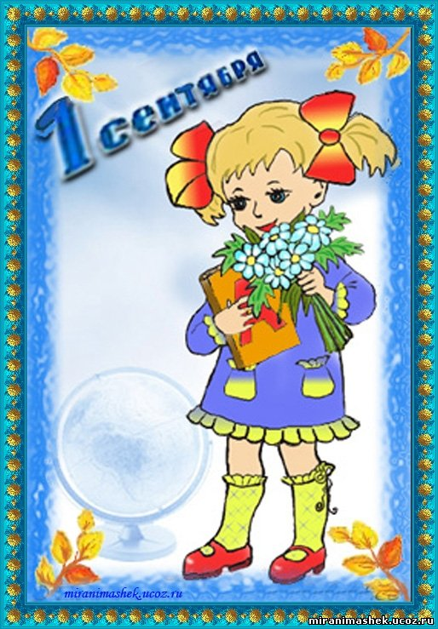
ТАРАКАНИЩЕ
АЙБОЛИТ
ДЯДЯ СТЕПА
БАРМАЛЕЙ

Slide 5
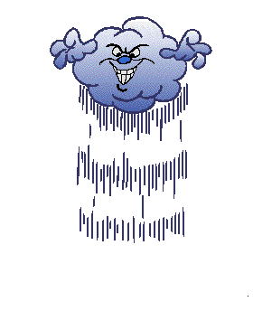
К М Ш А Н И Ь П Р Я К Л Т У О

Slide 6
Спешитмалышивзрослыйнаучёбу
Учителяспешатсутра
Иголосаребятвесёлымзвоном
Слышныизкаждогодвора
Исновавзлётыипаденья
Ноэтоличноеуже
Такпожелаемвдохновеньяученикам
ПовсейЗемле!!!

Slide 7
Озорная грамматика

Slide 8
БОЛЬШОЙ
ОГРОМНЫЙ
ГИГАНТСКИЙ
ОГРОМНЕЙШИЙ

Slide 9
Проверка
БОЛЬШОЙ
ОГРОМНЫЙ
ОГРОМНЕЙШИЙ
ГИГАНТСКИЙ

Slide 10
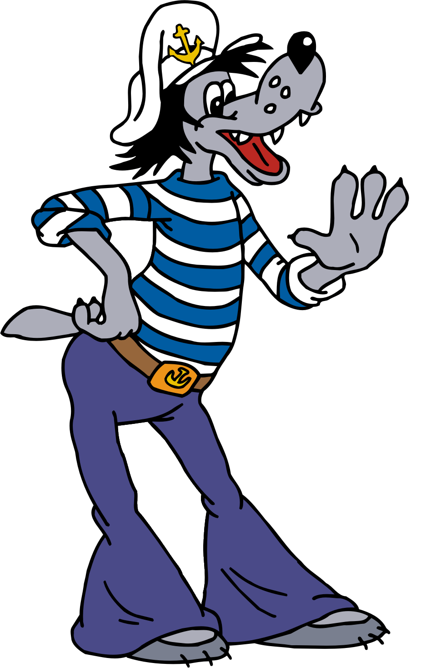
я жыву в
лисной глушы.

Slide 11
Я живу в
лесной глуши.

Slide 12
Забавная математика

Slide 13
Забавная математика
- Какие геометрические фигуры вы знаете?
- Как найти периметр многоугольника?
- Как определить, на сколько одно число больше другого?

Slide 14
Забавный окружающий мир

Slide 15
ГРАЧ
КУКУШКА
СТРИЖ
ЖАВОРОНОК
СКВОРЕЦ

Slide 16
РОМАШКА
РОЗА
КОЛОКОЛЬЧИК
ВАСИЛЕК

Slide 17
АКР
КОРТ
КУТИЛА
СИЛА
КОЛОС
КОРМА

Slide 18

РАК
КРОТ
УЛИТКА
ЛИСА
СОКОЛ
КОМАР

Slide 19

В ДОБРЫЙ ПУТЬ!!!

